Slide 1
Farlige resistente mikrober i sykehjem og KAD!?
Horst Bentele
Seniorrådgiver,
Avd. for resistens – og infeksjonsforebygging,
Folkehelseinstituttet
17.11.2019

Slide 2
Innhold
Oversikt over multiresistente mikrober
MRSA
Epidemiologisk endringer
Smitteoppsporing
Screening
Isolering?
ESBL og VRE
Smitteverntiltak
Utbrudd

Slide 3
Noen spørsmål fra rådgivningsloggen!
Vi er et sykehjem og har fått en pasient med ESBL i urin. Skal han isoleres?
En beboer med ESBL og stomi, kan han spise måltider sammen med de andre beboerne?
Oppdaget 2 beboere med MRSA. De kan ikke isoleres, begge 2 vandrer og er på demensavdelingen. Er det noen spesielle tiltak?
Beboer på korttid har MRSA i urin og blodkultur. Han har kortidskontaktisolasjon. Kan han forlate rommet og gå ut i det frie? Han vil gjerne sitte i sola.
Sykehjemmet vil snart få overført pasient med MRSA. Beboeren skal bo på enerom. Bør vi følge råd i MRSA-veilederen, eller må vi følge kommunelegen som sier at beboeren må isoleres?

Slide 4
MRSA/ESBL/VRE
MRSA = Meticillinresistente Staphylococcus Aureus
ESBL = Extendet Spectrum Betalactamase Gram-neg bakterier (e-coli, klebsiella …)
VRE = Vancomycinresistente Enterokokker

Slide 5
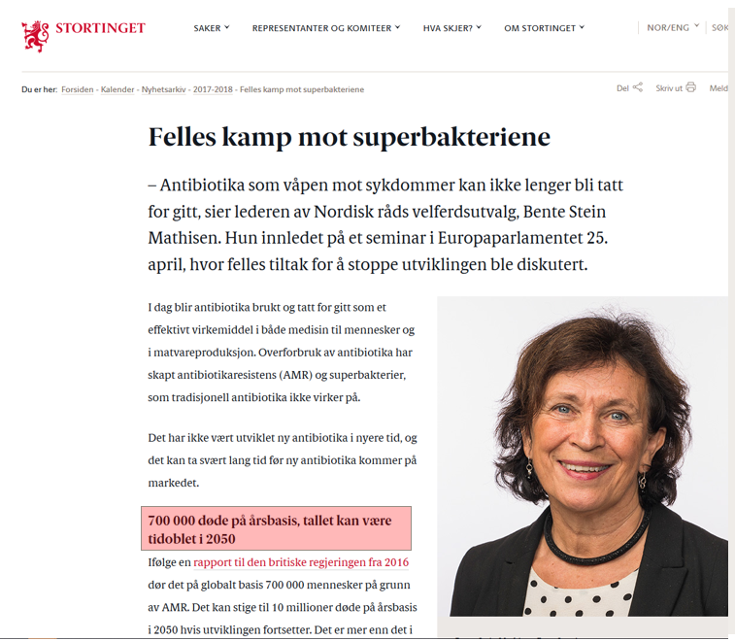
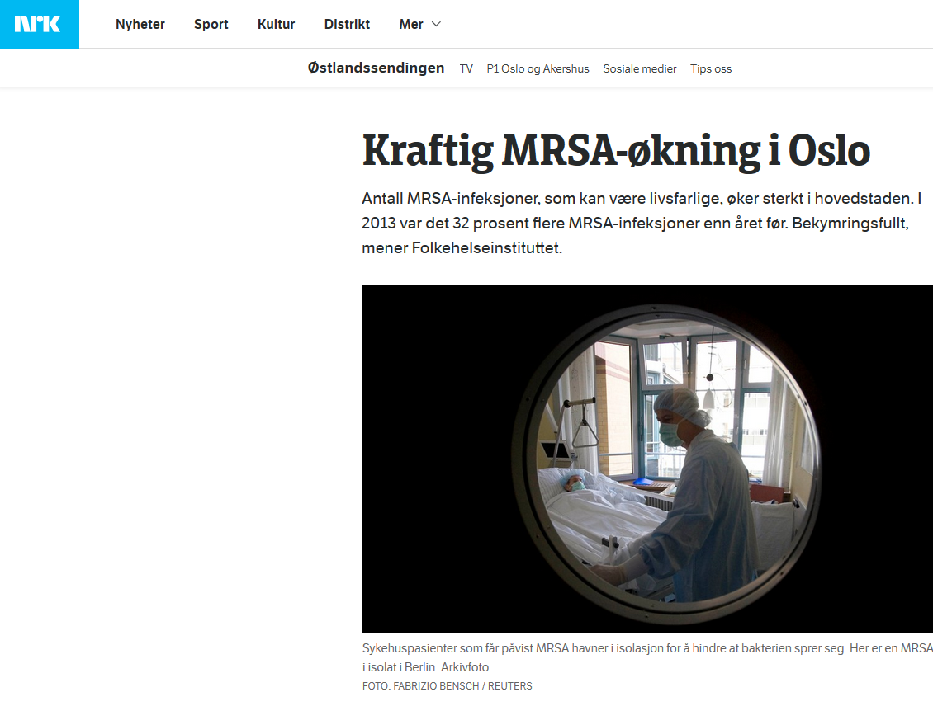
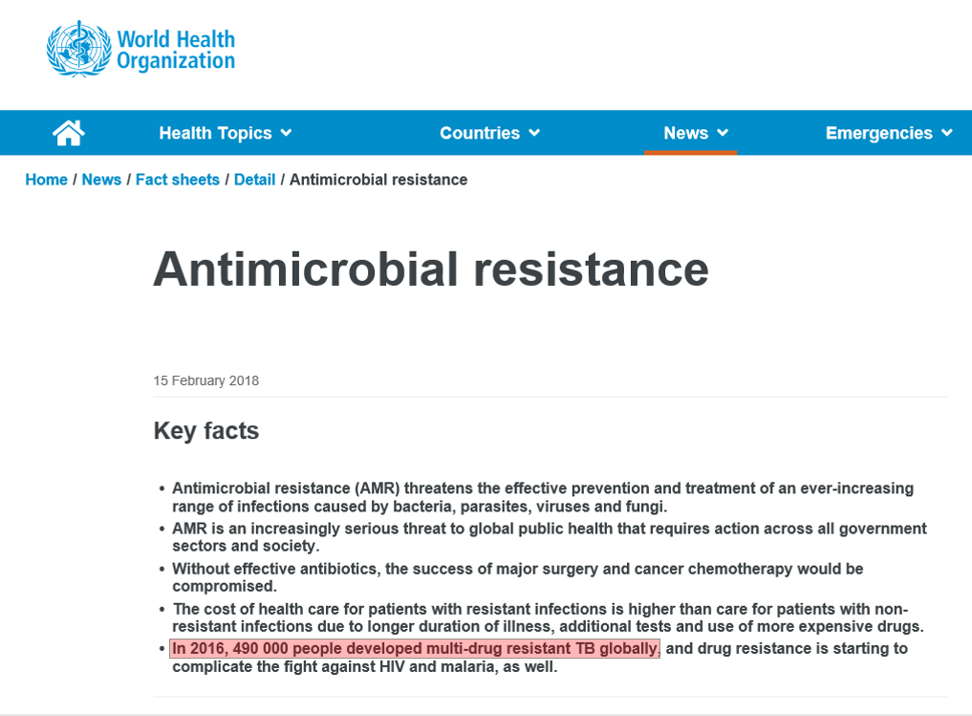
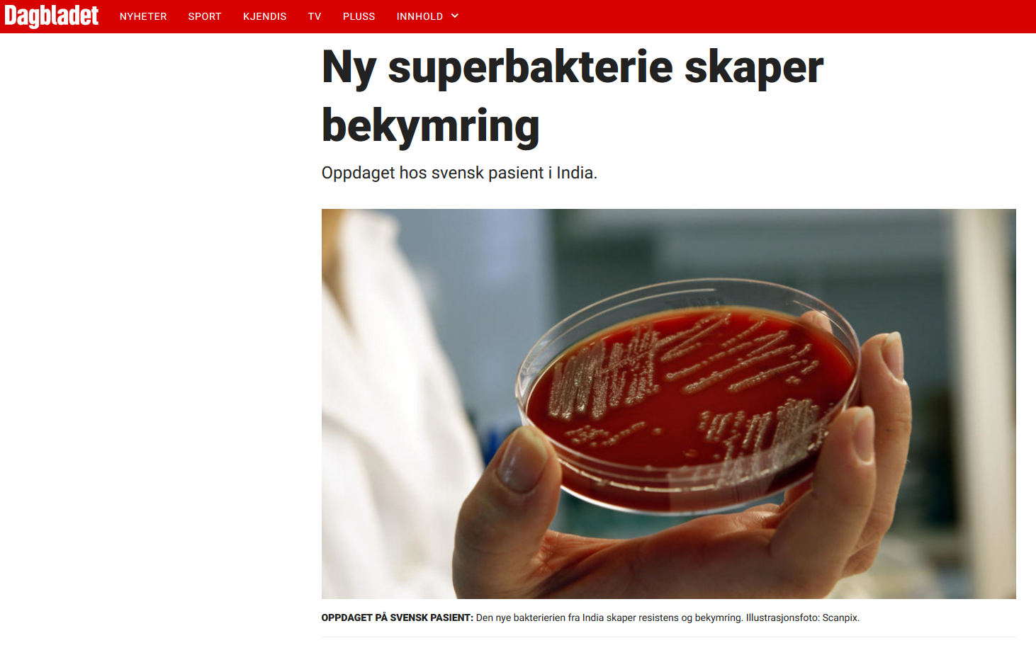
Multiresistente bakterier

Slide 6
Moderne medisinsk behandling er avhengig av effektive antibiotika – noen eksempler:

Slide 7
Årsaker til økende forekomst
En verden i endring økende seleksjon av resistente bakterier
Hovedårsak til resistensutvikling: Høyt forbruk av antibiotika
Hovedårsaker til spredning av resistente bakterier globalt: Reisevirksomhet og manglende/ lite effektive smitteverntiltak
En verden alt henger sammen – mennesker, dyr og omverden

Slide 8
Spredningsveier for antibiotikaresistente bakterier

Slide 9
Forekomst av MRSA

Slide 10
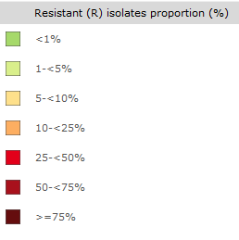
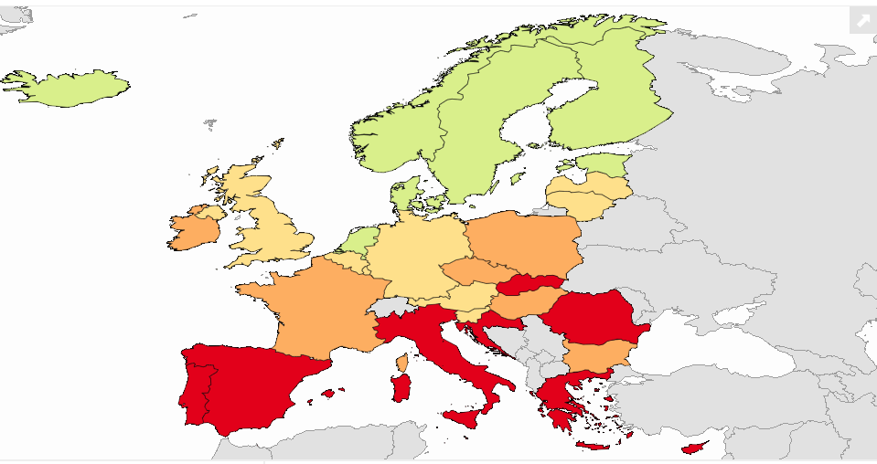
MRSA i Europa 2017
*ECDC/EARS

Slide 11
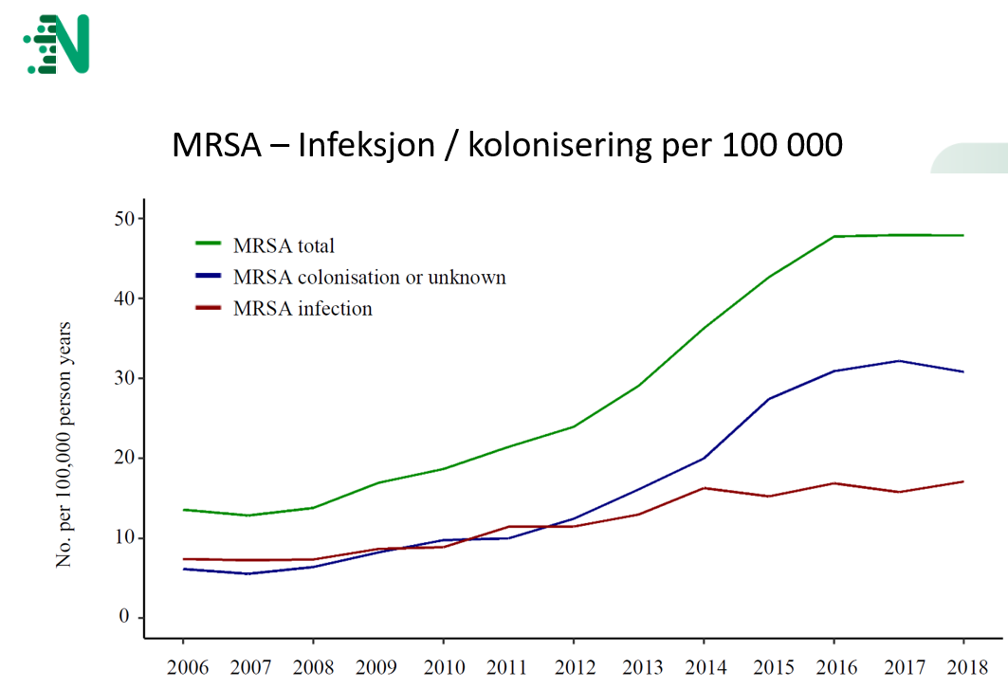
MRSA i Norge
*Norm-vet rapporten, 2018

Slide 12
Forekomst av ESBL_{CARBA} i verden
<1 %
1-5 %
5-10 %
10-25 %
25-50 %
Verdenskart – hvor kan man få utført tjenestene
>50 %
WHO: Antimicrobial resistance. Global report on surveillance, 2014

Slide 13
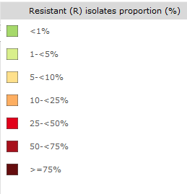
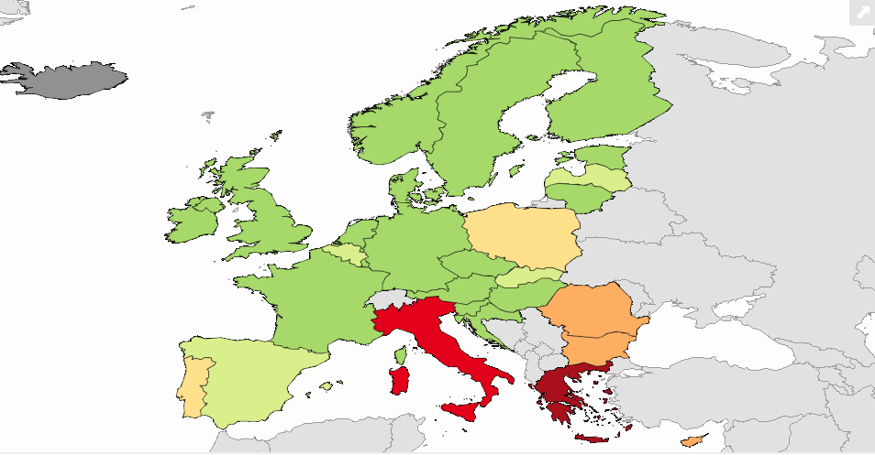
Proportion of resistant ESBLcarba klebsiella pneumonia invasive isolates in European countries
ECDC/EARS 2017

Slide 14
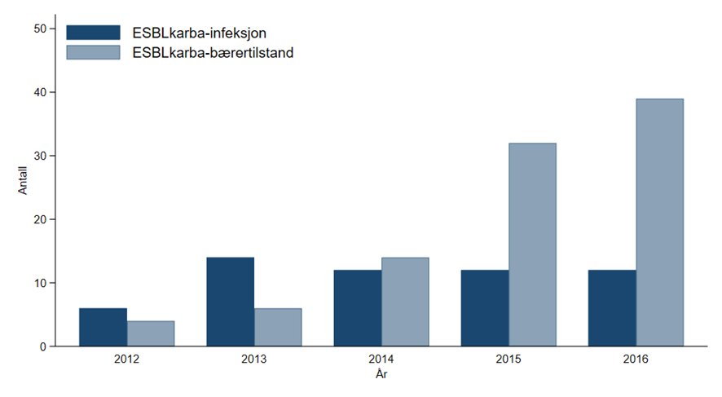
ESBL i Norge

Slide 15
Forekomst av ESBLcarba i Norge
MSIS, FHI
Data per:11.2018

Slide 16
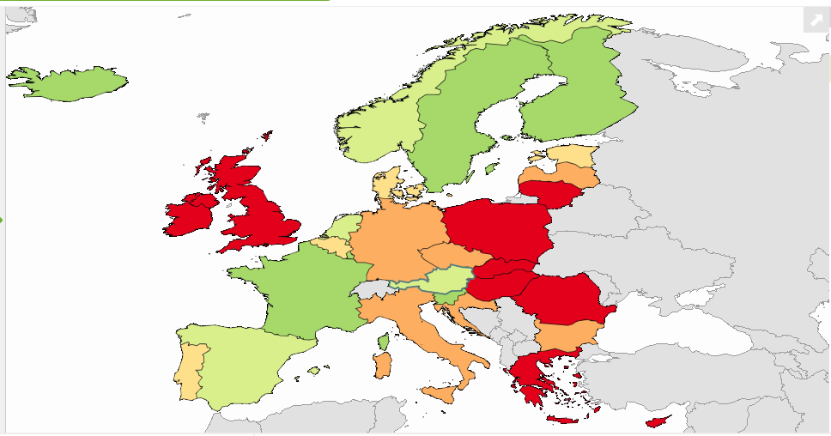
VRE
Proportion of vancomycin resistant Enterococcus faecium invasive isolates in European countries

Slide 17
VRE (Vancomycin Resistente Enterokokker) i Norge
Et sykehusproblem...

Slide 18
Hva er MRSA
METICILLIN RESISTENTE STAFYLOCOCCUS AUREUS
MRSA = gule stafylokokker som er motstandsdyktig mot flere typer antibiotika
Ca. 1/3 del av befolkningen har gule stafylokokker på huden
MRSA infeksjon kan være vanskelig å behandle
Ved en infeksjon med MRSA kreves da andre typer antibiotika
Derfor har vi smitteverntiltak og arbeidsrestriksjoner for å hindre spredningen i helseinstitusjoner

Slide 19
Risikomomenter for MRSA
Kontakt med helsetjenesten utenfor Norden
Langvarig antibiotikabruk
Eksem eller sår

Slide 20
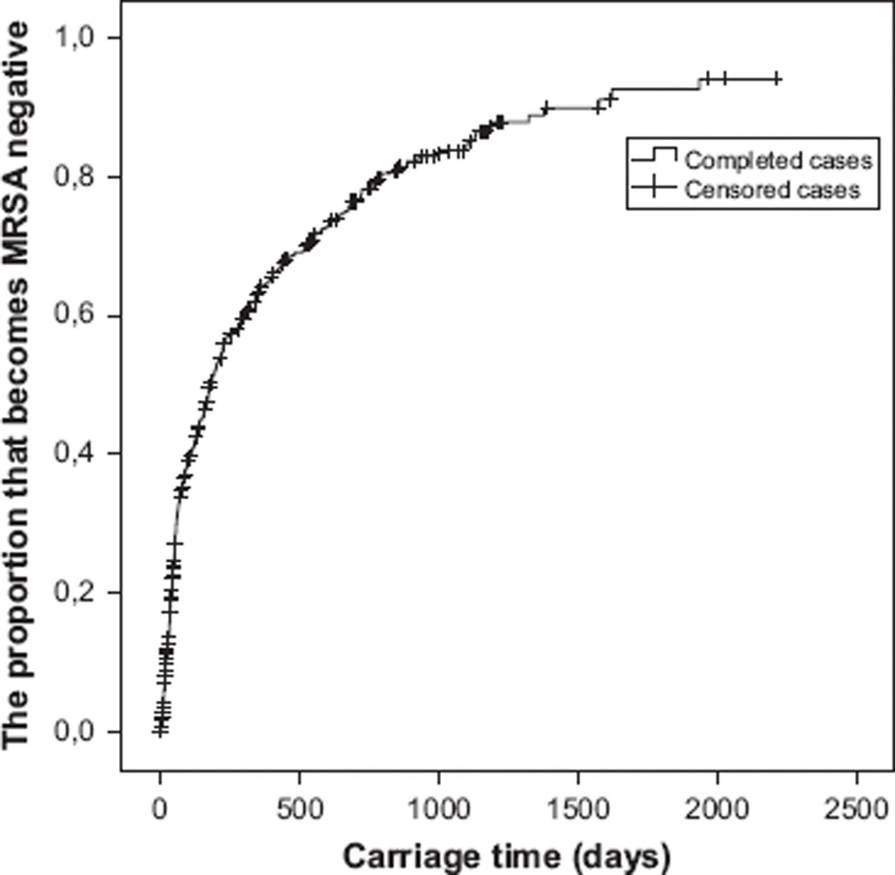
MRSA – varighet av bærertilstand
4-års oppfølging av MRSA-pos. i Sverige
Median bærertid (n=535): 179 dager
43% kvitt MRSA innen 2 mnd.
Ca. 70% ble kvitt MRSA etter ett år uten behandling
1 år
Anna-Karin Larsson; Eva Gustafsson; Anna C. Nilsson; Inga Odenholt; Håkan Ringberg; Eva Melander; Scandinavian Journal of Infectious Diseases 2011, 43, 456-462

Slide 21
Tiltak i helsetjenester
MRSA-veileder folkehelseinstitutt2009

Slide 22
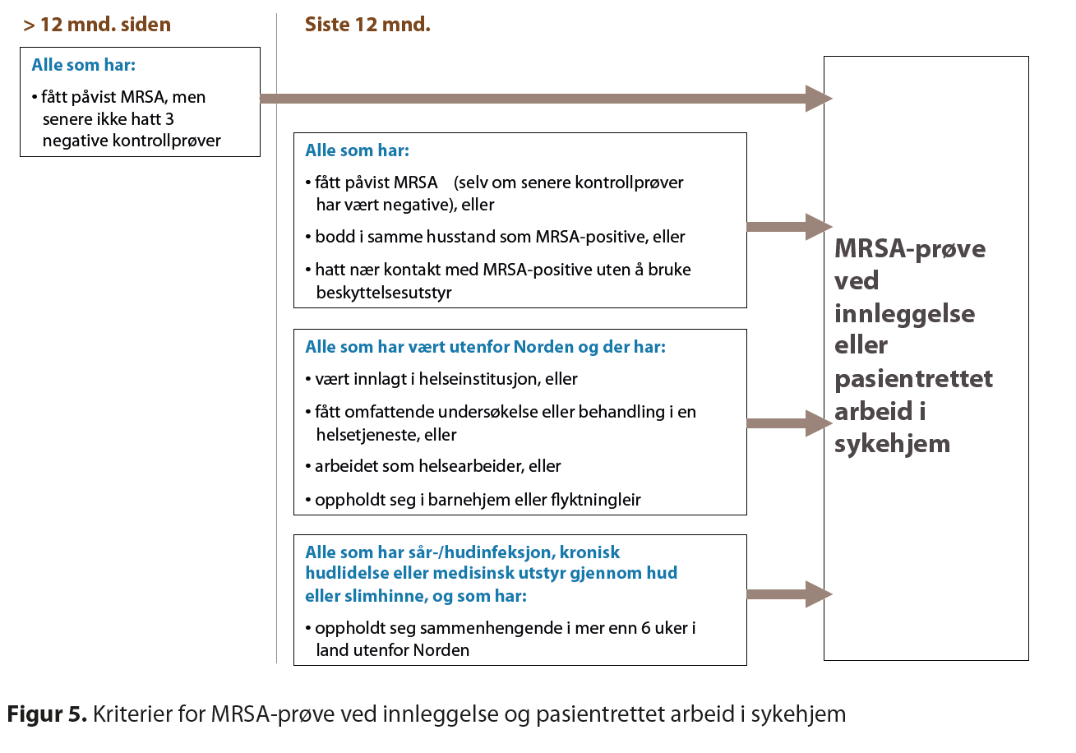
Aktiv-screening?
Beboere og ansatte
MRSA-veileder folkehelseinstitutt2009

Slide 23
Smitteoppsporing ved uventet funn av MRSA hos inneliggende beboer i sykehjem
MRSA-veileder folkehelseinstitutt2009
Screening på sykehjem skal avgjøres sammen med tilsynslege eller ev. kommunelegen. Det er ikke alltid at hele avdelingen må screenes. Ved enkeltrom er det ofte nok med de nærmeste kontakter/grupper beboeren har hatt
Brukere av og arbeidstakere i hjemmesykepleien undersøkes for MRSA dersom det er begrunnet mistanke om at de kan være smittet med MRSA.

Slide 24
Hvem skal i så fall screenes og hva sier veilederen?
Alle som har:
• hatt nær kontakt med MRSA-positive uten å bruke beskyttelsesutstyr
Med nær kontakt menes kontakt som gir begrunnet mistanke om smitte, eksempelvis:
hatt hudkontakt med kjent MRSA-positiv og en eller begge hadde sår
flere ganger hatt hudkontakt med kjent MRSA-positiv (selv om begge har hel hud)
arbeidet med en kjent MRSA-positiv pasient som ikke isoleres (for eksempel i sykehjem eller i hjemmesykepleien)
arbeidet i eller vært pasient i en helsetjeneste der det pågikk et MRSA-utbrudd
Ikke personlig beskyttelsesutstyr (hansker, munnbind, stellefrakk ved stell eller sårstell)
Jobbet i sykehjemsavd./hjemmespl med MRSA positiv pasient

Slide 25
Smitteoppsporing i sykehjem
Når MRSA oppdages uventet
Institusjonens ledelse/lege avgjør i samråd med kommunelegen fremgangsmåte og omfang av smitteoppsporing
Vurdering om prøve skal tas fra hvem
Vurdering om informasjon til andre helsetjenester
Når det er helsepersonell eller hustandsmedlemmer er helsepersonell: varsling av kommunelegen for oppfølging av husstandsmedlemmer/partnere

Slide 26
Utdyping av plikt til undersøkelse
Forskrift om forhåndsundersøkelse gjelder ikke for helsetjenester utenfor sykehus eller sykehjem.
Det er imidlertid en generell plikt etter smittevernloven at man skal oppsøke lege og la seg undersøke dersom man antar seg smittet av allmennfarlig smittsom sykdom (her: MRSA-infeksjon eller -bærerskap).
Lege har plikt til å undersøke personer som kan være smittet.
Undersøkelse for MRSA og sanering ved positivt prøvesvar bør alltid vurderes for husstandsmedlemmer/partnere til MRSA-positive pasienter på sykehus og MRSA-positive helsearbeidere.

Slide 27
Isolering på sykehjem?
Plassering ikke isolering på sykehjem
Dvs. enerom med eget bad og toalett
Beboer kan bevege seg fritt i avdelingen
Boliger med utviklingshemmede skulle håndtere MRSA positive som på sykehjem
På KAD avdeling må behovet for isolering avklares etter en risikovurdering
På dagsenter er ingen tiltak nødvendig

Slide 28
Hvorfor ingen isolering på sykehjem?
Sykehjem er samtidig hjemmet til de som bor der
Det er en sterk psykisk belastning for brukeren
Isolering er faktisk ikke lov uten brukerens samtykke
...

Slide 29
Tiltak i sykehjem MRSA
Enerom hvis mulig med egen toalett
Kohortplassering hvis nødvendig
Eventuelle sår skal være tildekket
Stell og toalettbesøk bør kun foregå på beboerens eget rom og bad/toalett
Utstyr, tekstiler og avfall håndteres i tråd med rutiner for kontaktsmitteisolering (i infeksjonskontrollprogram)
Før beboer forlater rommet anbefales det
Rene klær, beboerne gjennomføre håndhygiene, overflater til rullestol/prekestol ol. desinfiseres
Det anbefales
Daglig rengjøring av rommet, desinfeksjon av berøringspunkter
Besøkende behøver ikke bruke beskyttelsesutstyr, men bør utføre håndhygiene før rommet forlates.
Ikke langvarig isolering!

Slide 30
Tiltak ved MRSA hos beboer i sykehjem
Personalet bruker hansker, munnbind og stellefrakk ved:
Undersøkelse og behandling, pleie
Av- og påkledning
Sengereiing og håndtering av brukte tekstiler
Rengjøring
Rengjøringsutstyr benyttes bare hos den aktuelle beboer
= altså «Basale smittevernrutiner»
Besøkende trenger ikke beskyttelsesutstyr men oppfordres å gjennomføre håndhygiene etter besøk!

Slide 31
Tiltak brukeren i hjemmetjenesten
Eventuelle sår skal være tildekket
Påpek viktigheten av håndhygiene ovenfor brukeren
Brukeren kan bevege seg utenfor hjemmet uten ytterligere tiltak
Ved kontakt med helsetjenesten oppfordres brukeren til å gi informasjon om tidligere påvisning av MRSA
Ved behov for ambulansetransport informeres AMK-sentralen på forhånd om mulig MRSA-smitte

Slide 32
Tiltak i brukerens hjem
Personalet bruker hansker, munnbind og stellefrakk ved:
undersøkelse og behandling, pleie og sårstell
av- og påkledning
sengereiing og håndtering av brukte tekstiler
= altså «Basale smittevernrutiner»
Avfall
Munnbind, stellefrakk og hansker kastes i en søppelpose knyttes igjen og kastes i vanlig husholdningsavfall
Bare hvis det er flytende, dryppende væske trenger man å kaste det i gule boks
Stikkende, kjærende avfall samles fortsatt i gule boks
Rengjøring
Brukerens hjem rengjøres på vanlig måte
Rengjøringsutstyr benyttes bare hos den aktuelle brukeren

Slide 33
Tiltak overfor personalet
Hjemmesykepleiens ledelse skal sørge for at alt personale som vil komme i direkte kontakt med en bruker med mulig eller påvist MRSA, får nødvendig informasjon om smitteverntiltak
Færrest mulig av personalet har kontakt med brukeren
Personale med individuelle risikofaktorer for bærerskap bør unngå å arbeide med MRSA-positive

Slide 34
Anbefalte tiltak i landbruket
LA-MRSA
Forebygge introduksjon:
Forhåndsundersøkelse før arbeid i svinebesetninger
Stoppe pågående spredning:
Utslakting av smittede besetninger
Vask og desinfeksjon av bygninger
Bærerskapsbehandling av smittede personer
Tomtid av fjøs før innsett av ny besetning

Slide 35
ESBL/VRE
Mål: ESBL og VRE skal ikke etablere seg og bli en fast del av bakteriefloraen ved norske sykehus og sykehjem

Slide 36
Hva er ESBL
Ekstendet Spectrum Betalaktamase produsing...
Enzymer som produseres i tarmbakterier og bryter ned vanlige antibiotika
ESBL er ikke farlig i seg selv, men dersom du får en infeksjon med slike bakterier vil behandlingen kreve andre typer antibiotika
Vi har smitteverntiltak men ingen arbeidsrestriksjoner for å hindre spredningen i helseinstitusjoner

Slide 37
Tre grupper ESBL
ESBL_{A}, ESBL_{M} og ESBL_{KARBA}
ESBLA/M-holdige bakterier er i hovedsak resistente mot penicilliner og de fleste cefalosporiner
ESBLKARBA-holdige bakterier er resistente mot alle betalaktamantibiotika, inkl. penicilliner, cefalosporiner og karbapenemer
ESBLKARBA-holdige bakterier gjør bakteriene svært resistente ofte tom. fluorokinoloner og aminoglykosider

Slide 38
Tiltak ved ESBL/VRE på sykehjem
Enerom hvis mulig med egen toalett
Kohortplassering hvis nødvendig
Eventuelle sår skal være tildekket
Stell og toalettbesøk bør kun foregå på beboerens eget rom og bad/toalett
Utstyr, tekstiler og avfall håndteres i tråd med rutiner for kontaktsmitteisolering (i infeksjonskontrollprogram)
Beboeren kan bevege seg fritt på avdelingen, før beboer forlater rommet anbefales det
Rene klær, beboerne gjennomføre håndhygiene, overflater til rullestol/prekestol ol. desinfiseres
Det anbefales
Beboeren bør ikke benytte seg av buffet eller annen selvbetjent matservering.
Daglig rengjøring av rommet, desinfeksjon av berøringspunkter
Besøkende behøver ikke bruke beskyttelsesutstyr, men bør utføre håndhygiene før rommet forlates.
Ikke langvarig isolering!

Slide 39
Tiltak i sykehjem MRSA
Husker dere??? ☺
Enerom hvis mulig med egen toalett
Kohortplassering hvis nødvendig
Eventuelle sår skal være tildekket
Stell og toalettbesøk bør kun foregå på beboerens eget rom og bad/toalett
Utstyr, tekstiler og avfall håndteres i tråd med rutiner for kontaktsmitteisolering (i infeksjonskontrollprogram)
Før beboer forlater rommet anbefales det
Rene klær, beboerne gjennomføre håndhygiene, overflater til rullestol/prekestol ol. desinfiseres
Det anbefales
Daglig rengjøring av rommet, desinfeksjon av berøringspunkter
Besøkende behøver ikke bruke beskyttelsesutstyr, men bør utføre håndhygiene før rommet forlates.
Ikke langvarig isolering!

Slide 40
Tiltak ved ESBL/VRE på sykehjem
Forskjellen er...
Enerom hvis mulig med egen toalett
Kohortplassering hvis nødvendig
Eventuelle sår skal være tildekket
Stell og toalettbesøk bør kun foregå på beboerens eget rom og bad/toalett
Utstyr, tekstiler og avfall håndteres i tråd med rutiner for kontaktsmitteisolering (i infeksjonskontrollprogram)
Beboeren kan bevege seg fritt på avdelingen, før beboer forlater rommet anbefales det
Rene klær, beboerne gjennomføre håndhygiene, overflater til rullestol/prekestol ol. desinfiseres
Det anbefales
Beboeren bør ikke benytte seg av buffet eller annen selvbetjent matservering.
Daglig rengjøring av rommet, desinfeksjon av berøringspunkter
Besøkende behøver ikke bruke beskyttelsesutstyr, men bør utføre håndhygiene før rommet forlates.
Ikke langvarig isolering!

Slide 41
Tiltak i sykehjem ESBL/VRE
Personalet bruker hansker og stellefrakk ved:
Undersøkelse og behandling, pleie
Av- og påkledning
Sengereiing og håndtering av brukte tekstiler
Rengjøring
Rengjøringsutstyr benyttes bare hos den aktuelle beboer
= altså «Basale smittevernrutiner»
Besøkende trenger ikke beskyttelsesutstyr men oppfordres å gjennomføre håndhygiene etter besøk!

Slide 42
Når skal vi screene ved ESBL/VRE?
... eller skal vi det egentlig? Ett eksempel fra hverdagen:
En beboer på sykehjemmet blir oppdaget tilfeldig med ESBL eller med VRE. Han (beboer 1) deler rommet sammen med en annen beboer (beboer 2) og de deler bad og toalett
Her er det flere spørsmål vi ofte får:
Skal vi screene medboer? Hvorfor det?
Ja, vi screener beboer 2 hvis det er en mulighet for at beboer 1 med ESBL kan få en enerom med eget bad og toalett. Er det ikke mulig og de må dele videre rom skal man være nøye med basale smittevernrutiner! Da er det ikke nødvendig med screening.
Skal vi screene hele avdelingen? Hvorfor det?
Er det en beboer som er tilfeldig oppdaget anser vi det ikke for nødvendig å screene hele avdelingen. Dukker det opp flere tilfeller på samme avdelingen er det mer på plass med screening av hele avdelingen. Men man må tenke om hva er konsekvens av det?
Skal vi screene personalet? Hvorfor det?
Nei, det er ingen nødvendighet for å screene ansatte

Slide 43
Screening eller ikke screening på sykehjem?
Det er ikke anbefalt å screene beboere for ESBL-holdige bakterier før eller ved innleggelse.
Screening avgjøres individuell for beboerne
Prinsipielt screenes medboer i fleremansrom
Eventuelt de beboer med nærmest kontakt som spisegruppen, treningsgruppen, e.l.
Ingen screening av ansatte

Slide 44
Rengjøring
Rengjøring av rommet og håndtering av tekstiler på rommet gjøres i tråd med de rutiner som ligger under sykehjemmets prosedyrer for kontaktsmitte.
Vi anbefaler at rommet rengjøres daglig og det bør legges ekstra vekt på rengjøring av toalett og av kontaktpunkter (etter sykehjemmets prosedyrer...)
Sluttdesinfeksjon/Rengjøring
Renholdspersonalet bruker samme beskyttelsesutstyr som helsepersonell
Brukte tekstiler
Brukte tekstiler håndteres som smittetøy
Tøy fra sykehjem håndteres som smittetøy vaskes på 85 grader
Privat tøy vaskes separat på høyest temperatur dette tøy tåler med forvask. Ev. legges i Virkon (men test ut om tøyet tåler det).

Slide 45
Sykehjemmets største problem
Demente beboer!
Vanskelig å gjennomføre enkelte anbefalte smitteverntiltak rundt sårbare beboere, f.eks. når personen har demens.
Det anbefales at tiltakene tilpasses slik at de er gjennomførbare
Man kan forsøke å kompensere ved f.eks. hyppigere skift av bleier, tettere oppfølging av beboerens håndhygiene og økt tilsyn, særlig rundt måltider.

Slide 46
Informasjon!
Pasient-, beboer-, bruker-journal merkes!!!
Varsling av:
Behandlende lege
Sykehus ved innleggelse
Andre avdelinger eller andre sykehjem ved flytting

Slide 47
Tiltak ved ESBL/VRE hos brukeren i hjemmetjenesten
Det samme som med MRSA men ingen munnbind nødvendig!
Eventuelle sår skal være tildekket
Påpek viktigheten av håndhygiene ovenfor brukeren
Brukeren kan bevege seg utenfor hjemmet uten ytterligere tiltak
Ved kontakt med helsetjenesten oppfordres brukeren til å gi informasjon om tidligere påvisning av ESBL/VRE
Ved behov for ambulansetransport informeres AMK-sentralen på forhånd om mulig ESBL/VRE-smitte

Slide 48
Tiltak ved ESBL/VRE i brukerens hjem
Personalet bruker hansker og stellefrakk ved:
undersøkelse og behandling, pleie og sårstell
av- og påkledning
sengereiing og håndtering av brukte tekstiler = altså «Basale smittevernrutiner»
Avfall
Stellefrakk og hansker kastes i en søppelpose knyttes igjen og kastes i vanlig husholdningsavfall
Bare hvis det er flytende, dryppende væske trenger man å kaste det i gule boks
Stikkende, kjærende avfall samles fortsatt i gule boks
Rengjøring
Brukerens hjem rengjøres på vanlig måte
Rengjøringsutstyr benyttes bare hos den aktuelle brukeren

Slide 49
Tiltak ESBL/VRE
Basale smittevernrutiner
Basale smittevernrutiner
Basale smittevernrutiner

Slide 50
Takk for i dag!

